Slide 1

Mechanizmy wsparcia rozwoju zrównoważonej energii w ramach
Regionalnego Programu Operacyjnego
Województwa Świętokrzyskiego
2014-2020

Slide 2


Alokacja RPO WŚ 2014-2020

Slide 3

3. Efektywna i zielona energia
3.1. Wytwarzanie i dystrybucja energii pochodzącej ze źródeł odnawialnych
3.2. Efektywność energetyczna i odnawialne źródła energii

Slide 4


3. Efektywna i zielona energia
3.3. Poprawa efektywności energetycznej
z wykorzystaniem odnawialnych źródeł energii w sektorze publicznym i mieszkaniowym
3.4. Strategia niskoemisyjna,
wsparcie zrównoważonej multimodalnej mobilności miejskiej

Slide 5

3. Efektywna i zielona energia
3.1. Wytwarzanie i dystrybucja energii pochodzącej ze źródeł odnawialnych
Cel szczegółowy działania 3.1
Zwiększony udział energii produkowanej
z OZE w ogólnej produkcji energii
w województwie świętokrzyskim

Slide 6
3. Efektywna i zielona energia
W ramach Działania 3.1 wsparcie zostanie udzielone na projekty polegające na:
1.budowie, przebudowie i modernizacji (w tym zakup urządzeń) infrastruktury, służącej do wytwarzania energii elektrycznej i cieplnej, pochodzącej ze wszystkich źródeł odnawialnych (energia wodna, wiatru, słoneczna, geotermalna, biogazu, biomasy) z możliwością podłączenia do sieci dystrybucyjnej/ przesyłowej.
2.budowie lub modernizacji jednostek wytwarzania energii elektrycznej i ciepła w wysokosprawnej kogeneracji z OZE, z możliwością podłączenia do sieci dystrybucyjnej/ przesyłowej.

Slide 7

3. Efektywna i zielona energia
3.budowie lub modernizacji jednostek wytwarzania energii elektrycznej, ciepła i chłodu w trigeneracji z OZE, mające na celu zmniejszenie kosztu i ilości energii pierwotnej niezbędnej do wytworzenia każdej z tych form energii odrębnie z możliwością podłączenia do sieci dystrybucyjnej/ przesyłowej
4.budowie i montażu instalacji służącej do produkcji biokomponentów i biopaliw
(drugiej i trzeciej generacji).

Slide 8
3. Efektywna i zielona energia
Typy beneficjentów:
jednostki samorządu terytorialnego lub podmioty działające w imieniu JST ,
przedsiębiorstwa duże, średnie, małe, mikro prowadzące działalność na terenie województwa świętokrzyskiego, w tym producenci rolno – spożywczy,
uczelnie,
związki i stowarzyszenia JST,
podmioty lecznicze wykonujące na terenie województwa świętokrzyskiego działalność leczniczą finansowaną ze środków publicznych,
państwowe jednostki budżetowe,
instytucje kultury.

Slide 9

3. Efektywna i zielona energia
Inwestycje realizowane w ramach niniejszego działania muszą wynikać z przygotowanych przez samorządy Planów Gospodarki Niskoemisyjnej

Slide 10
3. Efektywna i zielona energia
Projekty dotyczące wytwarzania energii z OZE oceniane będą głównie poprzez pryzmat kryterium efektywności kosztowej oraz osiągniętych efektów wpisujących się w cele osi priorytetowej. Jednym z czynników branych pod uwagę przy wyborze takich inwestycji do wsparcia, będzie koncepcja opłacalności, czyli najlepszego stosunku wielkości środków unijnych przeznaczonych na uzyskanie 1 MWh energii lub 1 MW mocy zainstalowanej wynikających z budowy danej instalacji.

Slide 11
3. Efektywna i zielona energia
O wsparciu projektów decydować będą także inne osiągane rezultaty w stosunku do planowanych nakładów finansowych (np. wielkość redukcji CO2). Ponadto w trakcie oceny będą brane pod uwagę aspekty dotyczące lokalizacji tych inwestycji względem obszarów Natura 2000 (w szczególności obszarów specjalnej ochrony ptaków) oraz szlaków migracyjnych zwierząt, a także zgodność tego typu instalacji z regionalnymi oraz miejscowymi planami zagospodarowania przestrzennego.

Slide 12
3. Efektywna i zielona energia
Maksymalny poziom dofinasowania:
80% kosztów kwalifikowalnych dla mikro i małych przedsiębiorstw,
70 % kosztów kwalifikowalnych dla średnich przedsiębiorstw,
60 % kosztów kwalifikowalnych dla dużych przedsiębiorstw.

Slide 13
3. Efektywna i zielona energia
Działanie 3.2.
Efektywność energetyczna i odnawialne źródła energii w przedsiębiorstwach

Slide 14
3. Efektywna i zielona energia
Typy projektów:
Poprawa efektywności energetycznej MŚP
(z uwzględnieniem OZE wykorzystanej na potrzeby własne), mająca na celu zmniejszenie zużycia i strat wody, energii elektrycznej, energii cieplnej, polegająca na:
- Modernizacji i rozbudowie linii produkcyjnych (w tym zakup urządzeń, maszyn) na bardziej efektywne energetycznie;
Głębokiej, kompleksowej modernizacji energetycznej budynków w przedsiębiorstwach,
Zastosowaniu technologii efektywnych energetycznie w przedsiębiorstwach,
Zastosowaniu energooszczędnych (energia elektryczna, ciepło, chłód, woda) technologii produkcji i użytkowania energii.

Slide 15
3. Efektywna i zielona energia
Wprowadzenie systemu zarządzania energią w oparciu o TIK nie może być odrębnym projektem, może stanowić jedynie element projektu.

Slide 16
3. Efektywna i zielona energia
Wsparcie w realizacji projektów:
Projekty polegające na szeroko rozumianym pojęciu efektywności energetycznej muszą wynikać z uprzednio przeprowadzonego audytu efektywności energetycznej i/lub audytu energetycznego.
Inwestycje realizowane w ramach niniejszego działania muszą wynikać z przygotowanych przez samorządy planów Gospodarki Niskoemisyjnej

Slide 17
3. Efektywna i zielona energia
Maksymalny poziom dofinansowania:
W zakresie efektywności energetycznej:
65 % kosztów kwalifikowalnych dla mikro i małych przedsiębiorstw,
55% kosztów kwalifikowalnych dla średnich przedsiębiorstw.
Nabór trwa do 9 września 2016 roku

Slide 18
3. Efektywna i zielona energia
3.3. Poprawa efektywności energetycznej
z wykorzystaniem odnawialnych źródeł energii w sektorze publicznym i mieszkaniowym

Slide 19
3. Efektywna i zielona energia
Typy projektów:
Głęboka, kompleksowa modernizacja energetyczna budynków użyteczności publicznej oraz wielorodzinnych budynków mieszkalnych wraz z wymianą wyposażenia tych obiektów na energooszczędne w oparciu o wyniki przeprowadzonego audytu energetycznego.

Slide 20
3. Efektywna i zielona energia
Maksymalny poziom dofinansowania: 85 %
(w przypadku projektów nie objętych pomocą publiczną)

Slide 21
3. Efektywna i zielona energia
Typy beneficjentów:
JST,
spółdzielnie i wspólnoty mieszkaniowe,
związki i stowarzyszenia JST,
TBS,
uczelnie,
policja,
Podmioty lecznicze wykonujące działalność leczniczą finansowaną ze środków publicznych,
Jednostki ochotniczej i Państwowej Straży Pożarnej.

Slide 22
3. Efektywna i zielona energia
3.4. Strategia niskoemisyjna,
wsparcie zrównoważonej multimodalnej mobilności miejskiej

Slide 23
3. Efektywna i zielona energia
Typy projektów:
1. modernizacja oświetlenia ulicznego (ulic placów, terenów publicznych)na energooszczędne,
2. budowa lub modernizacja sieci ciepłowniczej,
3. wymiana źródeł ciepła,
4. mikrokogeneracja,
5. działania informacyjno-promocyjne dotyczące np. oszczędności energii,
6. kampanie promujące:
budownictwo zeroemisyjne,
inwestycje w zakresie budownictwa pasywnego.

Slide 24
3. Efektywna i zielona energia
7. Budowa lub modernizacja jednostek wytwarzania energii elektrycznej i ciepła w wysokosprawnej kogeneracji wraz z infrastrukturą do dystrybuowania wytworzonej energii,
8. Zrównoważona mobilność miejska w zakresie budowy, przebudowy uzupełniającej do poziomu krajowego infrastruktury transportu drogowego.

Slide 25
3. Efektywna i zielona energia
Typy beneficjentów:
JST,
MŚP,
partnerzy społeczni i gospodarczy działający na terenie WŚ,
NGO,
samorządowe osoby prawne,
uczelnie,
instytucje kultury,
państwowe jednostki budżetowe.

Slide 26
3. Efektywna i zielona energia
Maksymalny poziom dofinansowania: 85 %
(w przypadku projektów nie objętych pomocą publiczną)

Slide 27

www.rpo-swietokrzyskie.pl

Slide 28
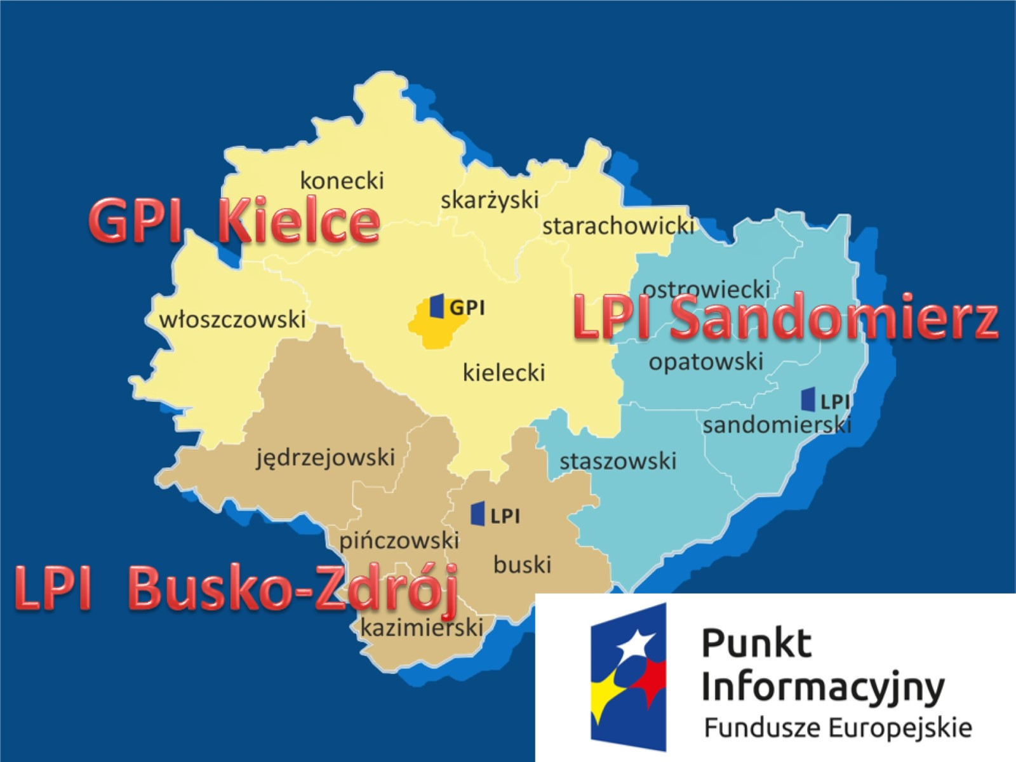

Slide 29


Slide 30
Dziękuję za uwagę

